Slide 1
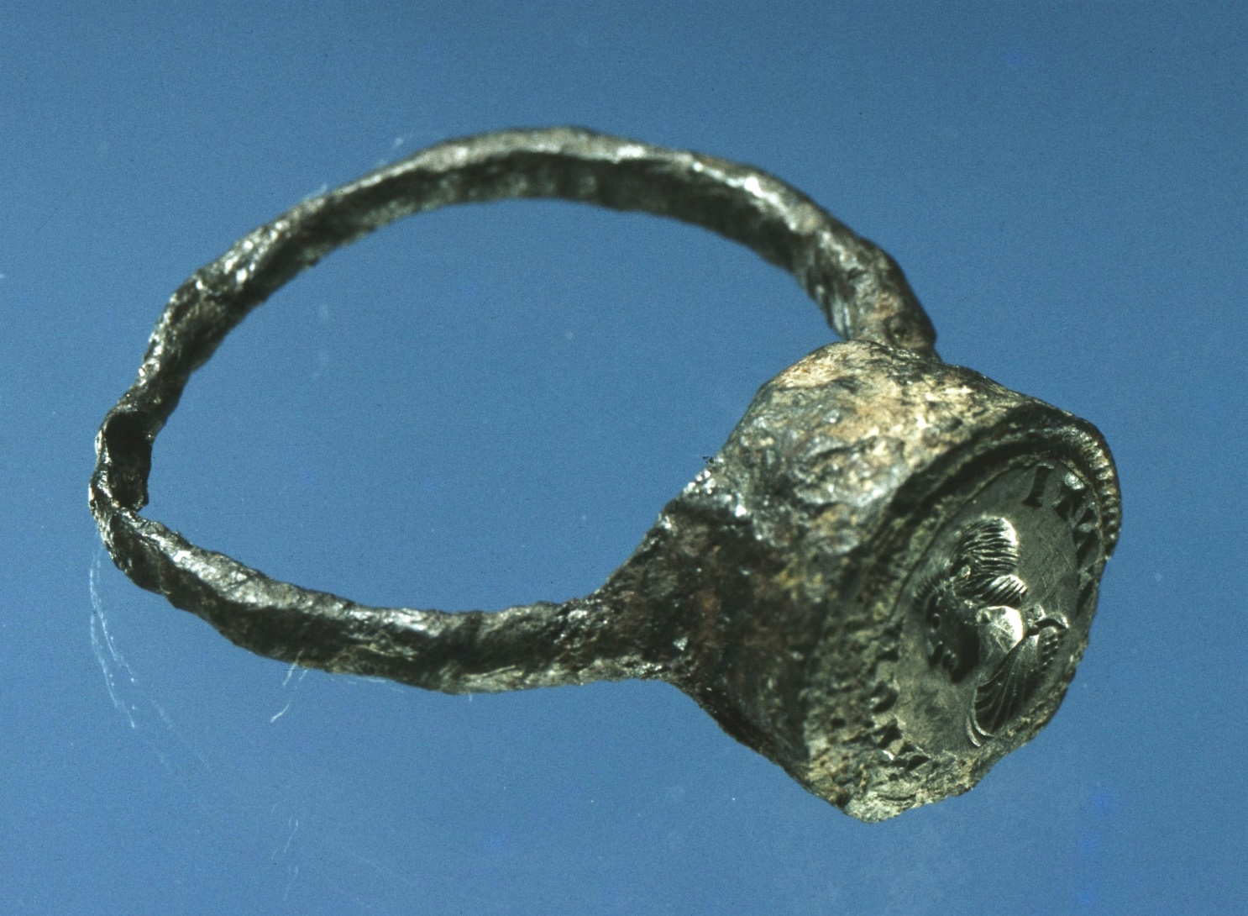
Ljudska: ŽELEZNI PRSTAN

Slide 2
Premisli in odgovori
Ti je bila pravljica všeč? Zakaj?
Je bilo v njej veliko nerazumljivih besed? Poišči jih v berilu? Kaj pomenijo?
Kdo je glavna pravljična/književna oseba?
Zakaj je odšla od doma?
Katere živali je srečal na poti?
Kako se je odzval na njihovo stisko?
Kaj so mu živali obljubile?

Slide 3
Kdo podari dečku čudežno darilo?
Kakšno moč ima čudežni predmet?
Katere preizkušnje mora opraviti junak, da dobi kraljično za ženo?
Kaj mu pri tem pomaga?
Kako živali pomagajo pravljičnemu junaku, ko je v težavah?
Katera oseba je junakov nasprotnik?
Kako se pravljica konča?

Slide 4
Pravljico bi lahko razdelili na tri dele. Premisli, kje se konča prvi in začne drugi in kje se začne tretji.
Vsakemu poišči čim bolj ustrezen naslov.

Slide 5
Zapis v zvezek
Ljudska: ŽELEZNI PRSTAN
Pravljica ima tri dele. Naslovil/a bi jih takole:
1. del:_____________________________
2. del:_____________________________
3. del:_____________________________

Slide 6
Ljudska: ŽELEZNI PRSTAN
Pravljica ima tri dele. Naslovil/a bi jih takole:
1. Dobrosrčen deček prejme v zahvalo čudežni prstan
2. Deček se poroči in izgubi prstan
3. Deček dobi prstan nazaj

Slide 7
Književne osebe
1. del | 2. del | 3. del

Slide 8
Književne osebe
1. del | 2. del | 3. del
sin - deček | sin - mladenič | sin - mladenič
mati | kralj | pes
mačka | kraljična/kraljeva hči | mačka
pes |  | kraljična/kraljeva hči
kača |  | miška
otroci |  | zlata riba
pastir |  | mati

